Slide 1
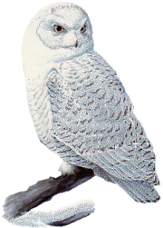
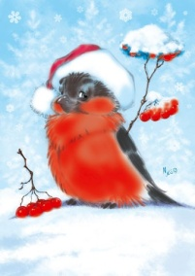
МДОАУ №79 «ДЕТСКИЙ САД «АИСТЕНОК» г.Орск
Проект
«Зимующие птицы»
Воспитатель: валявина т.в.

Slide 2
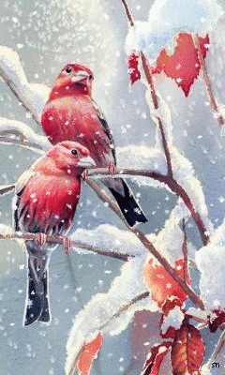

« Так и живут бок о бок птицы и люди, часто не обращая внимания друг на друга, иногда ссорясь, иногда радуясь друг другу, как члены одной большой семьи. Кто из них кому больше нужен – человек птицам или птицы человеку? Но выживет ли человек, если на Земле не останется птиц».
Э.Н. Голованова

Slide 3
Актуальность проекта:
в современных условиях проблема экологического воспитания дошкольников приобретает особую остроту и актуальность. Именно в период дошкольного детства происходит становление человеческой личности, формирование начал экологической культуры. Поэтому очень важно разбудить в детях интерес к живой природе, воспитывать любовь к ней, научить беречь окружающий мир.

Slide 4
Проблема:
Тема проекта «Зимующие птицы» выбрана
мной не случайно. С 1.12.2020 по 11.12.2020 в нашем ДОУ проходила акция
« Каждой пичужке по кормушке»
Поэтому мы, педагоги, совместно с родителями,
решили углубить знания детей о зимующих птицах, о их повадках, образе жизни, создать условия для общения ребенка с миром природы. Очень важно пробудить в детях интерес к живой природе, воспитать любовь к ней, научить беречь окружающий мир.

Slide 5
О проекте
Тип проекта: информационно-творческий
Участники проекта: дети старшей группы, родители воспитанников, воспитатели группы
Формы работы: игровая, познавательная, продуктивная, работа с родителями
Срок реализации: краткосрочный (1 неделя)

Slide 6
Цель: Формирование экологических знаний о зимующих птицах и ответственного, бережного отношения к ним.
Задачи:
Расширить кругозор детей о зимующих птицах.
дать знания детей о зимующих птицах, учить их различать, группировать, описывать внешний облик птиц, их особенности, поведение;
продолжать учить составлять краткую описательную характеристику о птицах;
формировать желание отвечать на вопросы воспитателя;
развивать логическое мышление, отвечая на вопрос «потому что»;
активизировать употребление в речи прилагательных, глаголов.
развивать наблюдательность, зрительное восприятие, с помощью взрослого делать выводы.
воспитывать у детей бережное отношение к птицам.
Пополнить предметно - развивающую среду по теме проекта.
Способствовать развитию творческих и интеллектуальных способностей воспитанников.
Привлечь воспитанников и родителей к помощи птицам в
трудных зимних условиях.

Slide 7
Этапы реализации проекта:
I этап – подготовительный
II этап – основной ( практический)
III этап- заключительный

Slide 8
I этап – подготовительный
Обсуждение цели, задачи с детьми и родителями.
Создание необходимых условий для реализации проекта.
Перспективное планирование проекта.
Разработка и накопление методических материалов по проблеме.

Slide 9
II этап – основной ( практический)
Внедрение в воспитательно – образовательный процесс эффективных методов и приёмов по расширению знаний дошкольников о зимующих птицах.

Slide 10
III этап – заключительный.
Оформление результата проекта в виде презентации.
Награждение родителей благодарственными письмами за участие в акции « Каждой пичужке по кормушке»

Slide 11
II. Ожидаемый результат.
Расширение кругозора детей о зимующих птицах.
Улучшение предметно-развивающей среды.
Развитие у детей любознательности, творческих способностей, познавательной активности, коммуникативных навыков.
Активное участие воспитанников и родителей к помощи птицам в трудных зимних условиях.

Slide 12
II. Этапы реализации проекта:
I этап – подготовительный
Обсуждение цели, задачи с детьми и родителями. Создание необходимых условий для реализации проекта. Перспективное планирование проекта. Разработка и накопление методических материалов по проблеме.

Slide 13
II II этап – основной ( практический)
Внедрение в воспитательно–образовательный процесс эффективных методов и приёмов по расширению знаний дошкольников о зимующих птицах.
Домашние задание родителям Рекомендации на совместные прогулки. Совместно с ребенком сделать кормушку. Подсыпая корм, развивать словарный запас ребенка. Заучивание стихотворений о зимующих птиц. Отгадывание загадок про зимующих птиц. Рассмотреть зимующих птиц на иллюстрациях в книгах и журналах, принести книги в детский сад.

Slide 14
Содержание работы в процессе реализации проекта.
Игровая деятельность
Дидактические игры:
«Один-много», «Назови ласково», «Счёт птиц» , «Четвертый лишний», "Угадай птицу по описанию", «Чей хвост?», «Кто что ест», « Узнай по голосу», «Что едят птицы».
Н/и «Домино» (птицы) ,«Разрезные картинки», Лото. Лабиринт Зимующие птицы.
Сюжетно-ролевые игры:
«Птичий двор».
Театрализация:
«Где обедал воробей».

Slide 15
Познавательная деятельность: Формирование целостной картины мира.
Тема: «Зимующие птицы»
Цели: рассказать детям о зимующих птицах, объяснить причину их перелетов (перелетные, зимующие) ; учить отвечать на вопросы, способствовать воспитанию заботливого отношения к птицам.
ФЭМП
Тема: «Сколько птиц к кормушке нашей прилетело?»
Цель: обучение порядковому и количественному счету в пределах 5, закрепление знаний о частях суток.

Slide 16
Коммуникация:
Чтение рассказов: М. Горького «Воробьишко» + просмотр мультфильма, Н. Рубцова «Воробей» и «Ворона». Сухомлинского «О чём плачет синичка», просмотр мультфильма «Высокая горка», просмотр презентаций: "Зимующие птицы", "Кормушки".
Творческое рассказывание «Как я спас птичку».
Заучивание и чтение стихотворений о зимующих птицах; обсуждение пословиц, поговорок, отгадывание загадок; рассматривание иллюстраций с изображением зимующих птиц.

Slide 17
Беседы:
«Как живут наши пернатые друзья зимой», «Кто заботится о птицах», «Пользу или вред приносят птицы?», «Меню птиц», «Как дети с родителями заботятся о птицах зимой?».
Решение проблемной ситуации:
«Что может произойти, если не подкармливать птиц зимой».

Slide 18
Работа с родителями:
Консультации для родителей: «Как и из чего можно сделать кормушку для птиц».
Индивидуальные беседы: «Обсуждаете ли вы дома с ребенком тему недели?

Slide 19
Родителям сообщается тема недели и дается домашние задание:
Рекомендации на совместные прогулки.
Совместно с ребенком сделать кормушку.
Подсыпая корм, развивать словарный запас ребенка.
Заучивание стихотворений о зимующих птиц.
Отгадывание загадок про зимующих птиц.
Рассмотреть зимующих птиц на иллюстрациях в книгах и журналах, принести книги в детский сад.

Slide 20
ПРИЛОЖЕНИЕ.

Slide 21
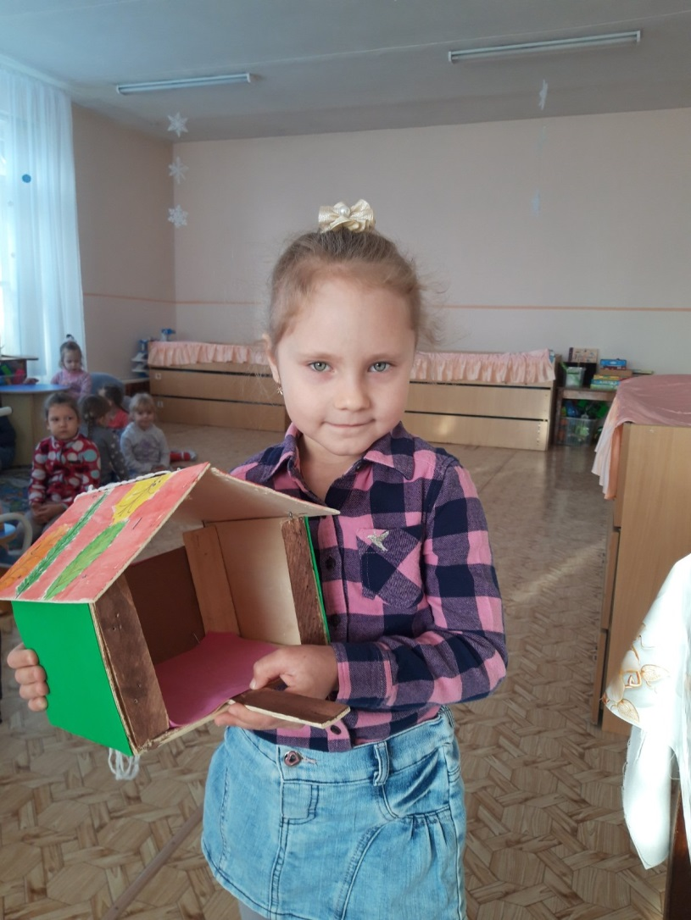
Наши папы молодцы,
потрудились от души»

Slide 22
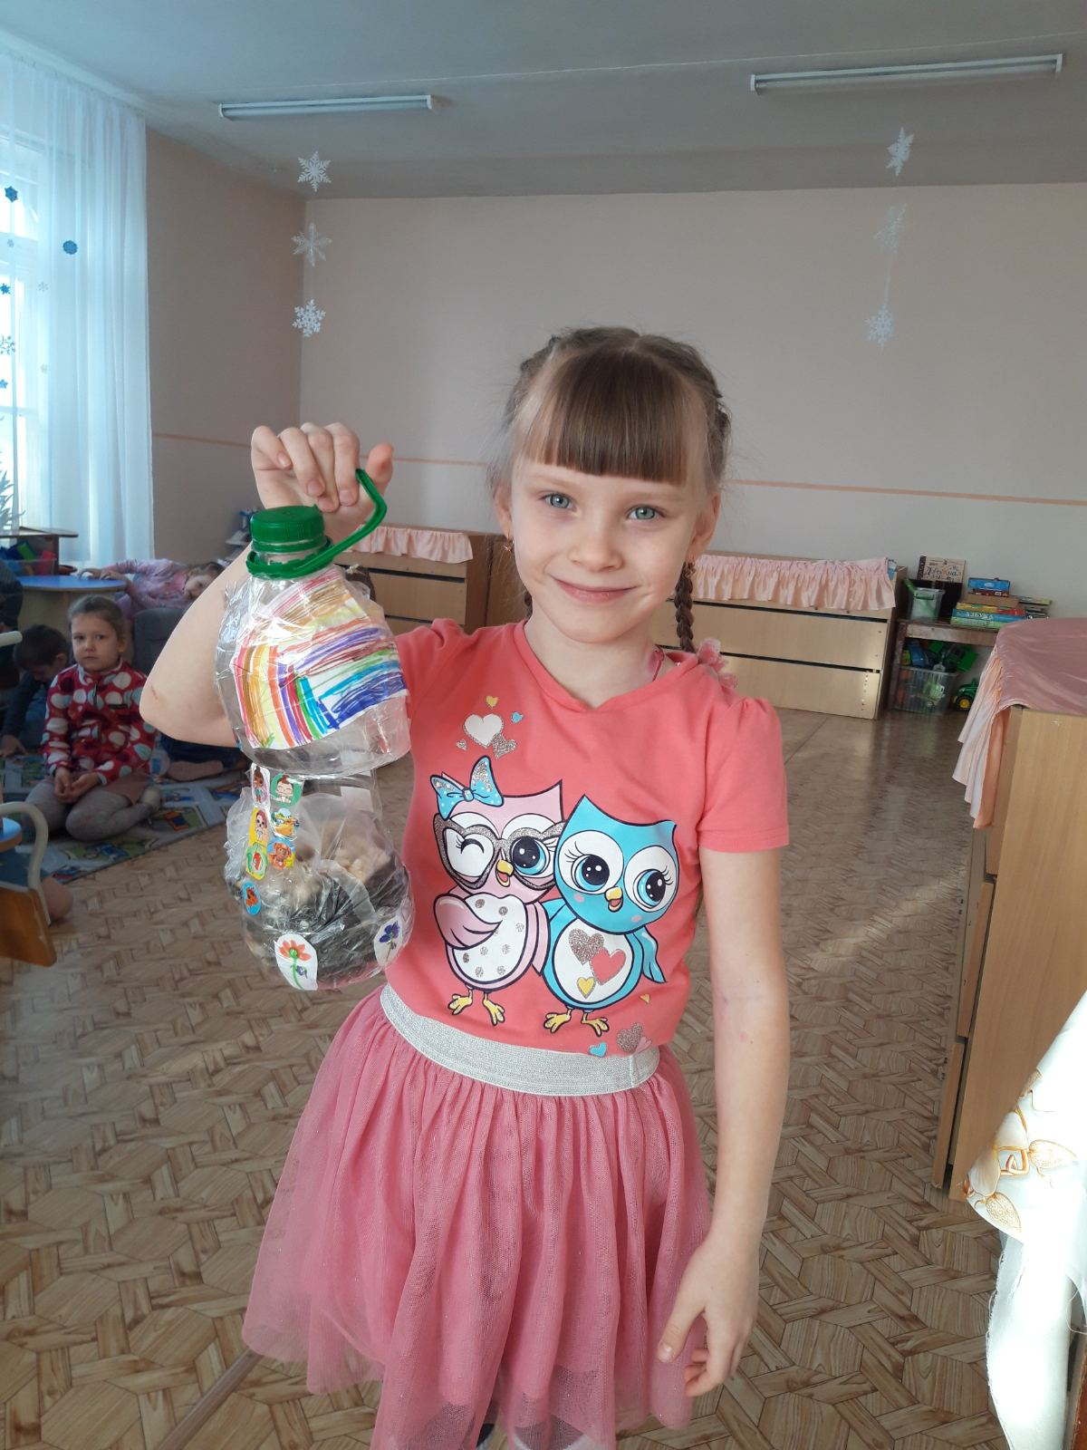
Родители приняли активное участие в акции
«Каждой пичужке по кормушке»

Slide 23
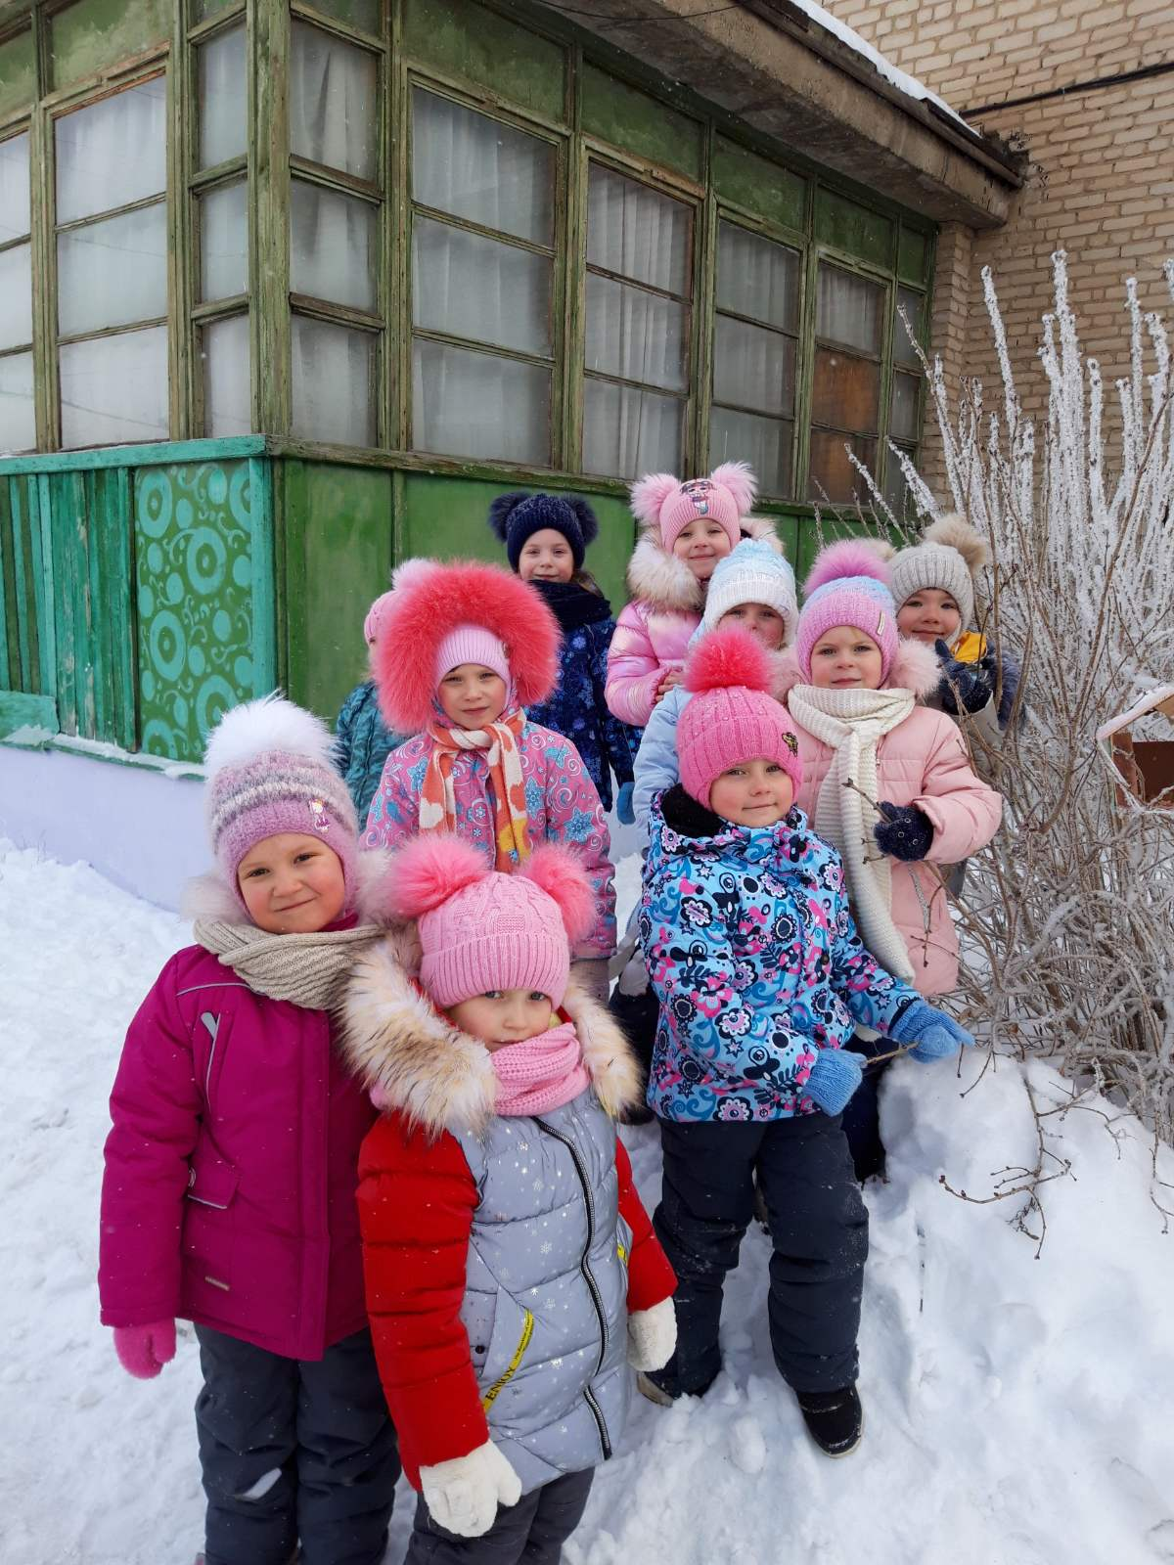
Идем кормить птиц

Slide 24
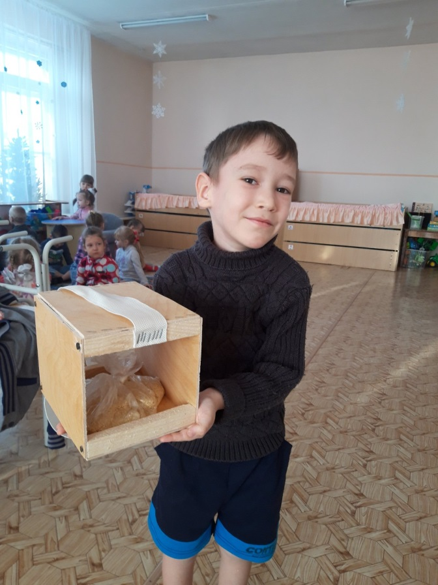
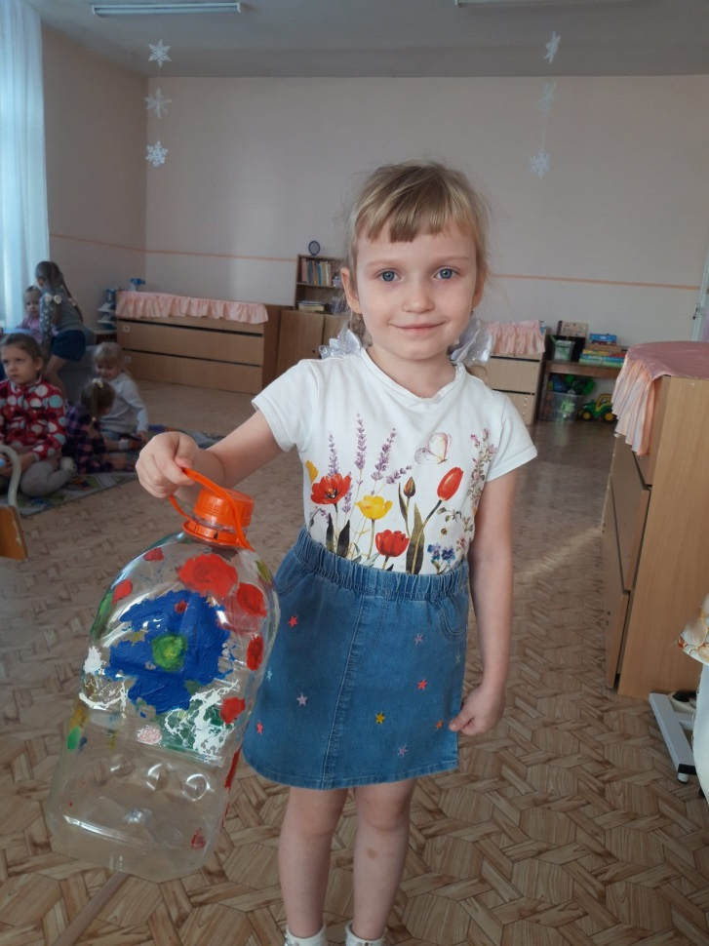
ПОКОРМИТЕ ПТИЦ
Покормите птиц зимой.
Пусть со всех концов
К вам слетятся, как домой,
Стайки на крыльцо.
Не богаты их корма.
Горсть зерна нужна,
Горсть одна — И не страшна
Будет им зима.
А.Яшин

Slide 25
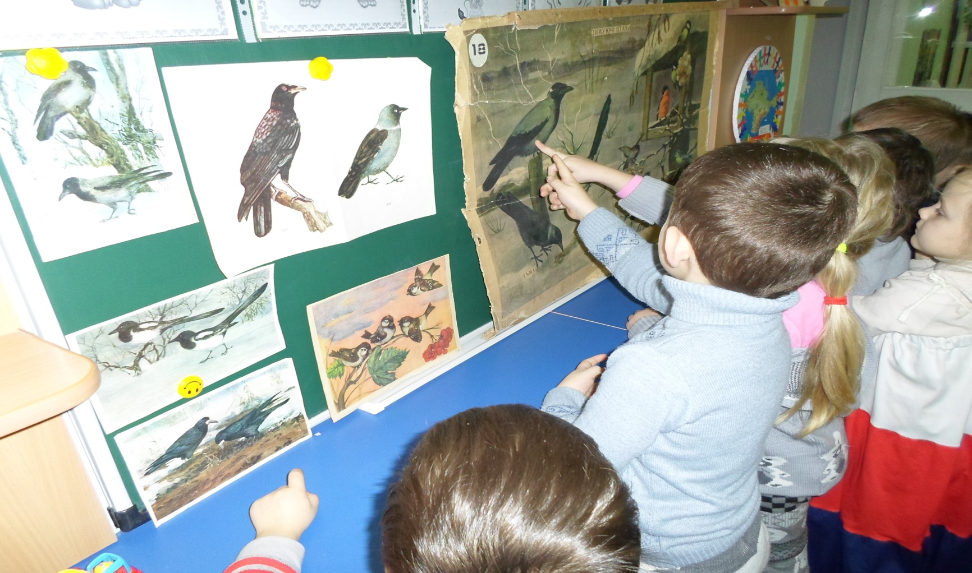
Рассматривание картин «Зимующие птицы»

Slide 26
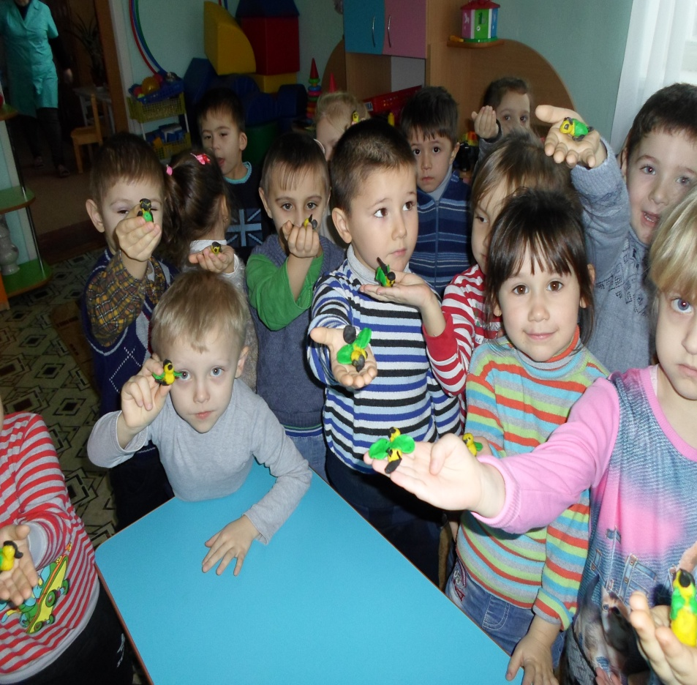
Лепка «Птичка - синичка»

Slide 27
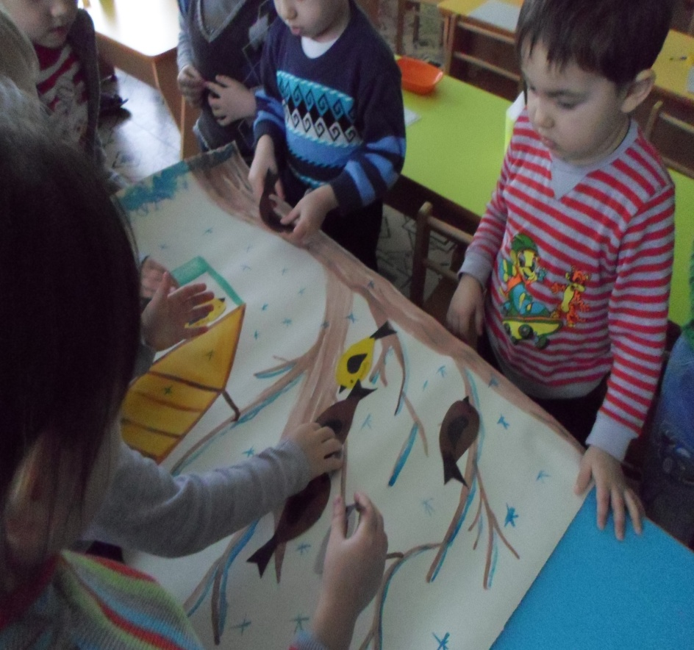
Коллективная аппликация «Птички на кормушке»

Slide 28
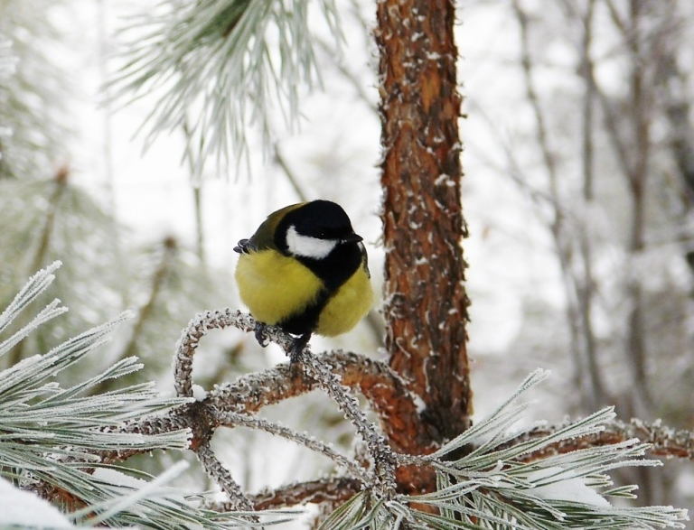
III этап - заключительный
Оформление результата проекта в виде презентации.
Награждение родителей благодарственными письмами за участие в акции « Каждой пичужке по кормушке»

Slide 29
Результаты реализации проекта.
Расширен кругозор детей о зимующих птицах.
Улучшилась предметно – развивающая среда: литературой, фотографиями, иллюстрациями, стихотворениями, рассказами о птицах, загадками, презентациями о зимующих птицах.
У детей сформировалась любознательность, творческие способности, познавательная активность, коммуникативные навыки.
Воспитанники и их родители приняли активное участие в оказании помощи птицам в трудных зимних условиях.

